Slide 1
30 lat samorządności
Andrzej Porawski
dyrektor Biura Związku Miast Polskich
sekretarz Komisji Wspólnej Rządu i ST
ze strony samorządowej

Slide 2
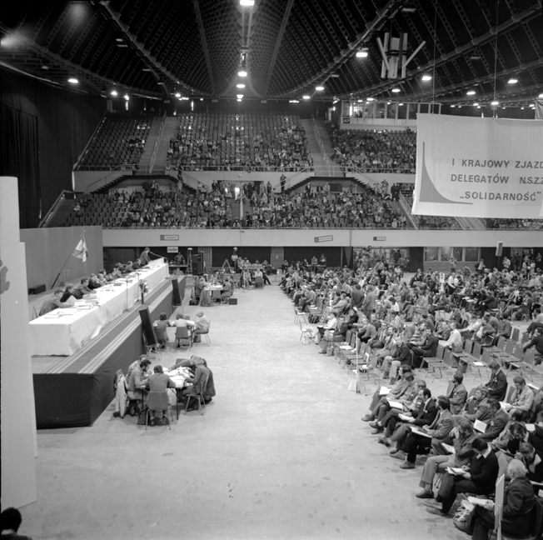
I KZD „Solidarności”, Gdańsk 1981
„Ku Samorządnej Rzeczpospolitej”

Slide 3
I KZD „Solidarności”, Gdańsk 1981
Uchwała programowa – rozdz. VI.
„Samorządna Rzeczpospolita”
Teza 21. Samodzielne prawnie, orga-nizacyjnie i majątkowo samorządy terytorialne muszą być rzeczywistą reprezentacją społeczności lokalnej.
w tekście tezy m.in. zapisano:
„przygotowanie do 31.XII.1981 projektu ordy-nacji wyborczej”;
„zobowiązanie KK do opracowania projektu ustawy o samorządach terytorialnych”.

Slide 4
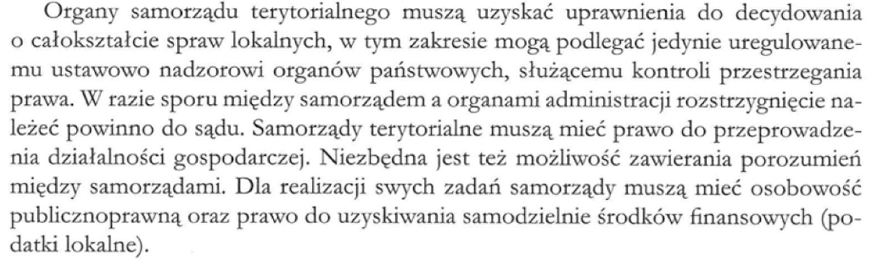
Polski model samorządu
Program NSZZ „S” – teza 21
Rozdział VI. SAMORZĄDNA RZECZPOSPOLITA
Teza 21. Samodzielne prawnie, organizacyjnie i majątkowo samorządy terytorialne muszą być rzeczywistą reprezentacją społeczności lokalnej.

Slide 5
PORÓWNANIE
Gdańsk, 7 października 1981 (Samorządna Rzeczpospolita) | Strasbourg, 15 października 1985 (Europejska Karta Samorządu Lokalnego)
wolne, tajne, demokratyczne, pluralistyczne wybory | (3.2) wolne, tajne, równe, bezpośrednie, powszechne wybory
decydowanie o całokształcie spraw lokalnych | (3.1) zasadnicza część lokalnych spraw publicznych
nadzór – kontrola przestrzegania prawa | (8.2) nadzór - zapewnienie przestrze-gania prawa
spór – rozstrzygnięcie należy do sądu | (11) prawo do odwołania na drodze sądowej
prawo zawierania porozumień między samorządami | (10.1) prawo do współpracy i zrzesza-nia się
prawo do samodzielnego pozys-kiwania środków finansowych (podatki lokalne) | (9) własne, wystarczające zasoby finansowe, przynajmniej część z podatków lokalnych

Slide 6
Po Zjeździe
zespół ds. samorządowej ordynacji wyborczej i za-łożeń do ustawy o samorządach terytorialnych (przedstawiciele wszystkich regionów);
obsługa – Ośrodek Prac Społeczno-Zawodowych Regionu Małopolska w Krakowie (kier. Tadeusz Syryjczyk; nagrania - Jacek Fedorowicz);
trzy spotkania przed stanem wojennym, w tym Kon-ferencja Krakowska 21-22 listopada 1981 (UJ);
publikacje dot. prac zespołu – Goniec Małopolski nr 51 - 56 z 1981 roku, Biuletyn AS, nr 54;
Centrum Obywatelskich Inicjatyw Ustawodawczych „S” (UJ) - „zwrócono się do prof. Jerzego Stembrowicza o objęcie funkcji koordynatora zespołu ds. ustawy o ST” (29.XI.1981).

Slide 7
W stanie wojennym
Trwały prace nad założeniami;
Główny ośrodek – Konwersatorium „Doświadczenie i Przyszłość” (do 1985) i jego środowisko intelektualne (Stefan Bratkowski, Andrzej Wielowieyski);
UW – Michał Kulesza; UŁ - Jerzy Regulski;
Przed rozpoczęciem obrad okrągłego stołu założenia były już bardzo dojrzałe;

Slide 8
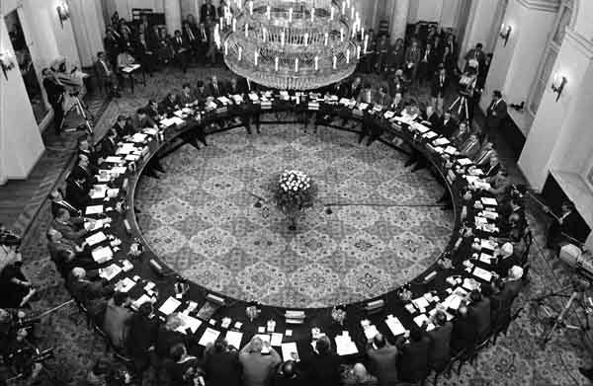
Okrągły stół brak porozumienia w kwestii ST

Slide 9
Opatrzność czuwała…
brak uzgodnień przy okrągłym stole uchronił nas przed kompromisem typu „kontraktowe” rady narodowe…
po klęsce w wyborcach post-PRL okopywał się w sferach uznanych za ważne (4 resorty oddane PZPR w rządzie T. Mazowieckiego);
inicjatywa rządu TM, podjęta w procedurze legislacyjnej przez Senat (Jerzy Stępień); w Sejmie przejęta przez komisję prowadzoną przez śp. Waleriana Pańkę.

Slide 10
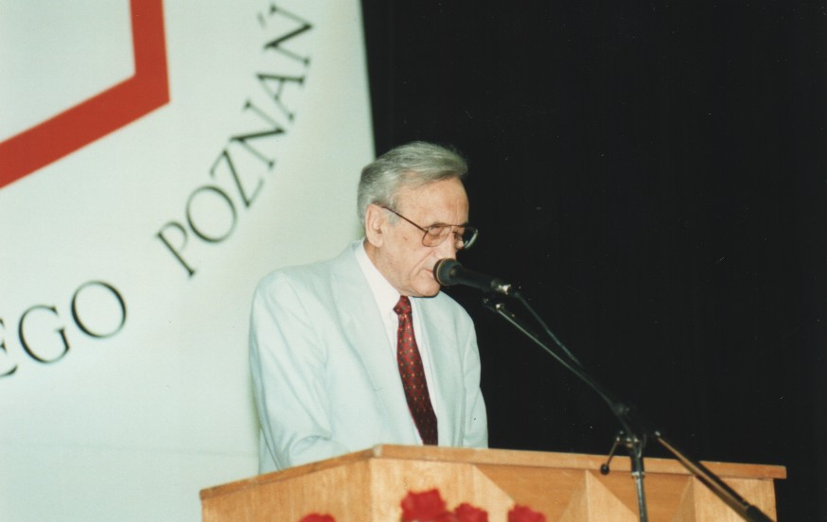
Rząd Tadeusza Mazowieckiego

Slide 11
Ustawa z dnia 8 marca 1990 r.

Slide 12
Przygotowanie wyborów samorządowych –
Komitety Obywatelskie (rola KO „S”)
PONOWNA MOBILIZACJA SPOŁECZEŃSTWA.
Stworzenie komitetów w każdej gminie (osiedlu).
Przygotowanie – szkolenia, debata (raporty o stanie…).
Rola Krajowej Konferencji KO (wymiana doświadczeń).
Wsparcie Biur Poselsko-Senatorskich OKP.
Złożone relacje z regionalnymi strukturami „S”.
Wyłanianie list kandydatów (często prawybory).
Pozyskanie środków finansowych.
Organizacja komitetów wyborczych, przeprowadzenie kampanii wyborczej i monitoringu wyborów.

Slide 13

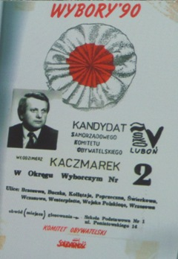
27 maja 1990 = zwieńczenie 4 czerwca 1989

Slide 14
Wyniki wyborów samorządowych
Frekwencja (%)
1990
KO „S” – 53,1 %
Lokalne – 27,4 %
Najlepsze partyjne – 4,3 % (PSL)
SKUTEK » 29 tys. działaczy KO w radach i zarządach gmin.
27.5.90 | 19.6.94 | 11.10.98 | 27.10.02 | 12.11.06 | 21.11.10 | 16.11.14 | 21.10.18
42,27 | 33,78 | 45,45 | 44,23 | 45,99 | 47,32 | 47,42 | 54,90

Slide 15
Po wyborach
Ruch Komitetów Obywatelskich zaczął słabnąć po wyborach 27 maja 1990 nie w wyniku „wojny na gó-rze” (była ona istotna rzeczywiście tylko na górze; w konsekwencji m.in. L. Wałęsa rozwiązał „swój” Komitet Obywatelski; wkrótce zaprzestała też spot-kań w pełnym składzie Krajowa Konferencja KO).
Na dole spadek aktywności ruchu KO był wynikiem zwycięstwa w wyborach - zaangażowania działaczy KO w organach gmin; dopiero potem rozpoczął się proces podziałów i wyodrębniania się partii politycz-nych w ramach i obok ruchu obywatelskiego.

Slide 16
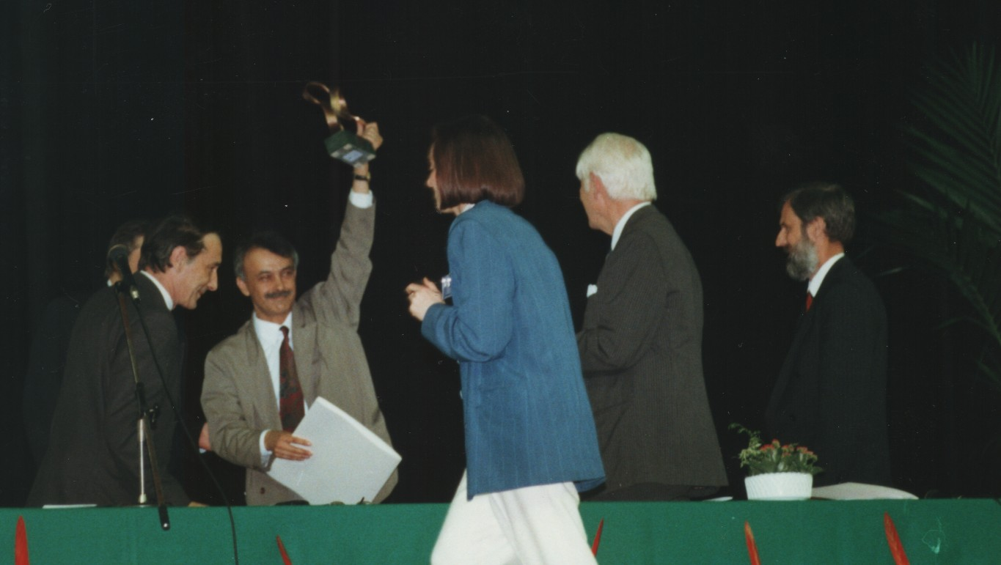
Ogólnopolska Konferencja
Wójtów, Burmistrzów i Prezydentów

Slide 17
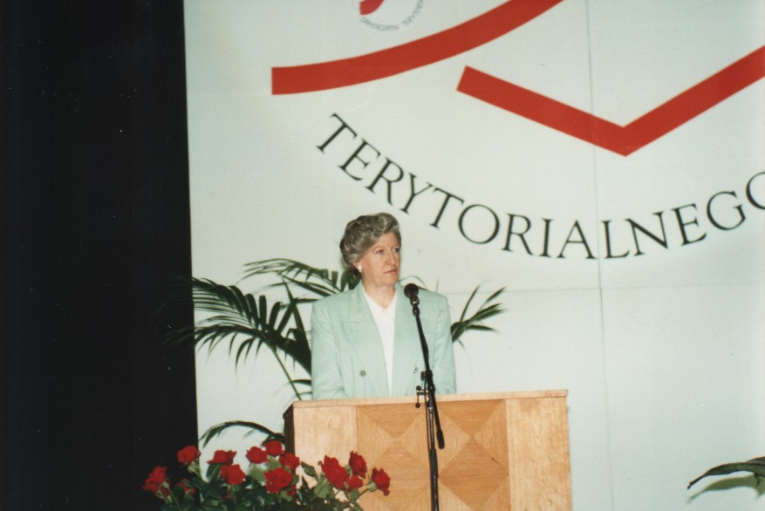
Komisja Wspólna Rządu i Samorządu Terytorialnego (1993)

Slide 18
II etap reformy – 1998 / 9
postacie kluczowe:
→ Jerzy BUZEK
→ Michał KULESZA
czynniki sukcesu:
→ zgoda polityczna,
→ nadzwyczajna procedura;
główne przeszkody:
→ finanse;
→ administracja resortowa.

Slide 19
Dalsze zmiany
Bezpośrednie wybory burmistrzów, wójtów;
Ustawa o działalności pożytku publicznego;
Ustawa o finansach JST z 2003 roku;
Ustawa o Komisji Wspólnej Rządu i ST (2005);
Korekta kompetencji w 2008;
Silna decentralizacja funduszy strukturalnych UE:
- 100 % EFRR w rękach samorządu woj.;
- 45 % EFS w rękach samorządu województw.
Stała skłonność Centrum do równoważenia budżetu centralnego kosztem dochodów JST.

Slide 20
Czynnik sukcesu reformy - sprawy lokalne w rękach lokalnych gospodarzy
Dzięki takiemu przebiegowi reformy dziś w Pol-sce najsilniejsze są gminy (2019, mld zł):
ponad 33 % ogółu wydatków publicznych;
około 14 % PKB;
1 mln ha gruntów komunalnych.

Slide 21
Dzisiaj
Polska lokalna 1990 / 2020 – nie do poznania SAMORZĄDY ZMIENIŁY POLSKĘ;
Wydatki inwestycyjne w latach 2010 - 2015 średnio po 40 mld rocznie, a w latach 2018 i 2019 – po ponad 50 mld rocznie.
Wydatki na działalność pożytku publicznego – po około 1,5 mld rocznie;
Jednomandatowe okręgi wyborcze – tylko część gmin;
29 czerwca 2000 r. Sejm ustanawia dzień 27 maja Dniem Samorządu Terytorialnego.

Slide 22
Finanse zdecentralizowane UE-27

Slide 23
Autonomia lokalna
M.in.:
przywracanie historycznych herbów, nazw miejsc, ulic, placów,
honorowe obywatelstwa (często osoby bardzo ważne albo zasłużone dla danego miasta),
przyjmowanie lokalnych strategii rozwoju, polityk, lokalnych programów operacyjnych,
rosnąca aktywność obywateli i ich organizacji,
rosnący zakres współpracy JST w obszarach funkcjonalnych.

Slide 24
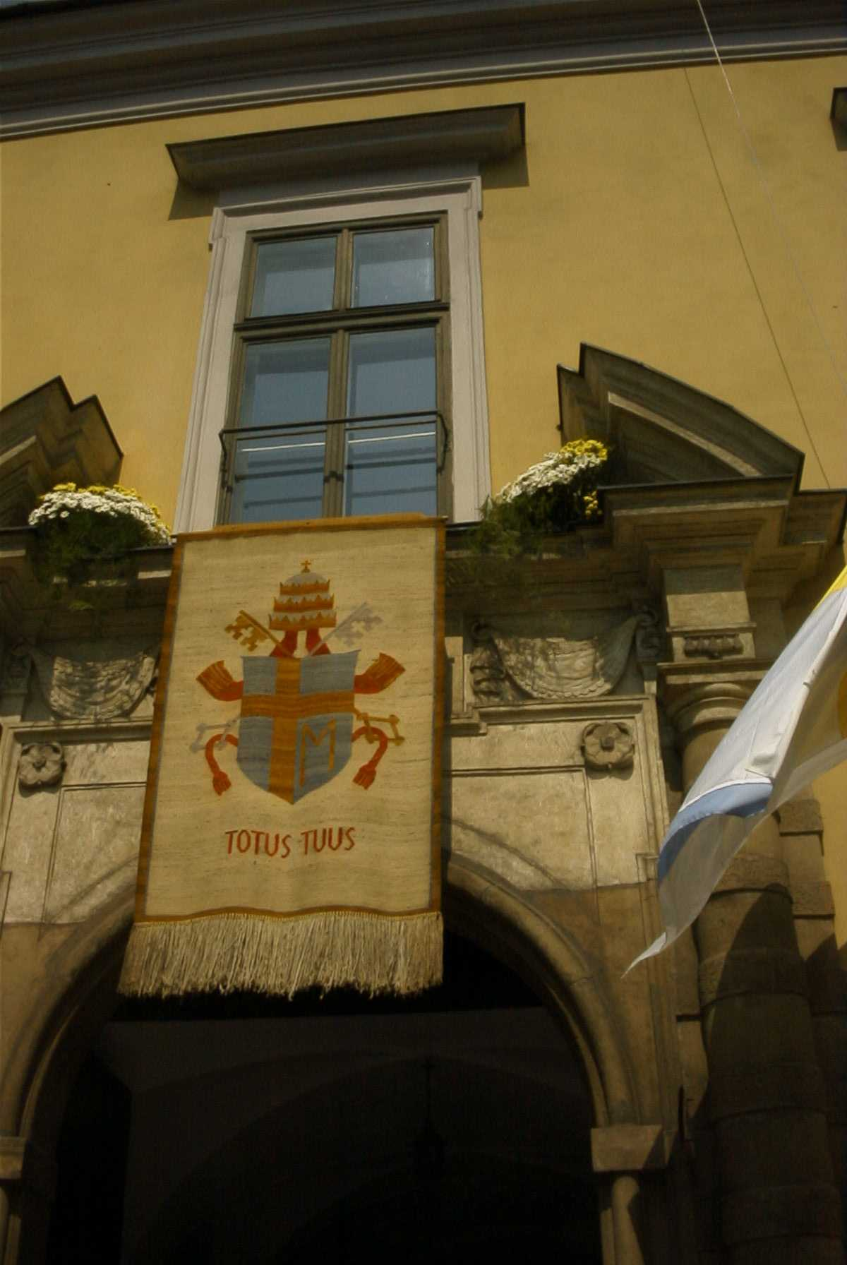
Jan Paweł II honorowy obywatel 304 miast i gmin

Slide 25
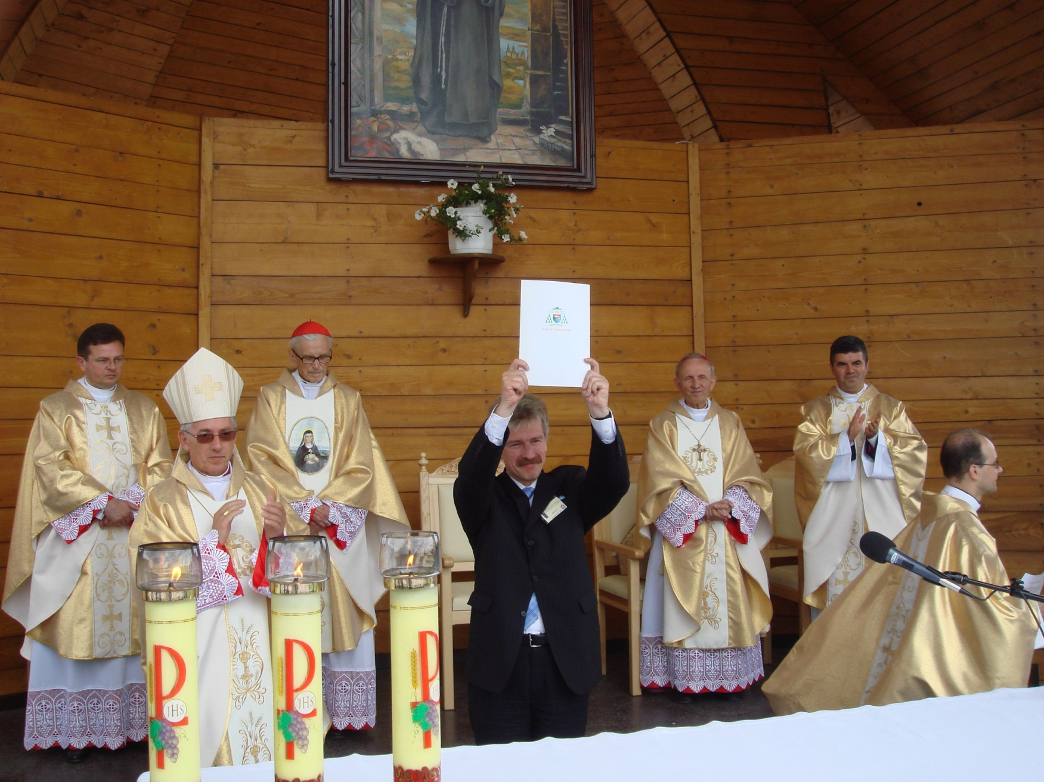
Patronka Samorządu - Św. Kinga

Slide 26
Wyzwania
Obrona decentralizacji
Walka o stabilność finansową (uniezależnienie dochodów JST od zmian w przepisach)
Deregulacja w przepisach dot. zadań własnych (zwłaszcza oświata i pomoc społeczna)
Przegląd prawa samorządowego (ustawy ustrojowe i rozwiązania systemowe – gospodarka odpadami)
Rozwój narzędzi wspierających politykę rozwoju
Wzmacnianie poczucia dobra wspólnego w społecz-nościach lokalnych – zmiana modelu sprawowania władzy – z menadżerskiego na partycypacyjny

Slide 27
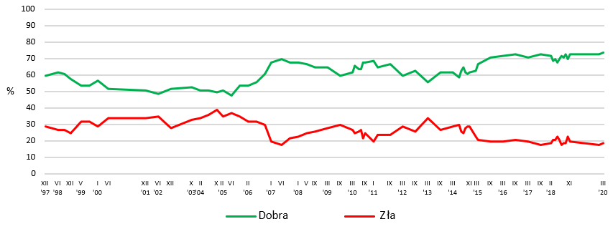
Jak nas widzą Polacy ?
źródło, CBOS, marzec 2020

